Slide 1
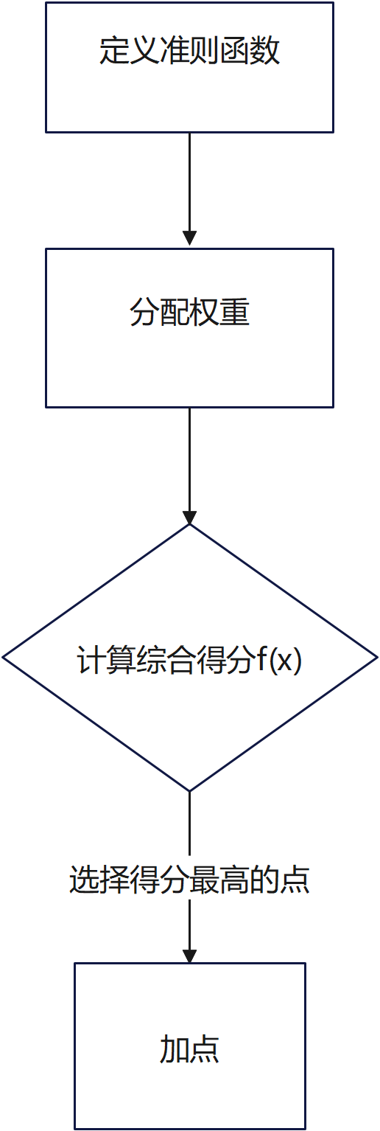
混合加点准则——加权组合策略
如：f1(x)：不确定性准则（预测方差）、
f2(x)：目标开发准则（预测均值）、
f3(x)：信息增益准则（熵减少量）
根据优化目标调整权重 w1,w2,w3
例如：
在探索早期，倾向不确定性：w1>w2,w3;
在优化后期，倾向于目标开发：w2>w1,w3
示例：
在优化一个复杂函数时，
初期权重为 w1=0.6,w2=0.2,w3=0.2，更多关注未知区域。
随着模型精度提高，调整为 w1=0.2,w2=0.6,w3=0.2，更多关注局部最优区域。
A Robust Weighted Combination Forecasting Method Based on Forecast Model Filtering and Adaptive Variable Weight Determinatio中选择了采用多准则的加权组合策略来平衡样本点，依据每个采样点的贡献动态调整其权重，优化了模型的准确性和采样效率。

Slide 2
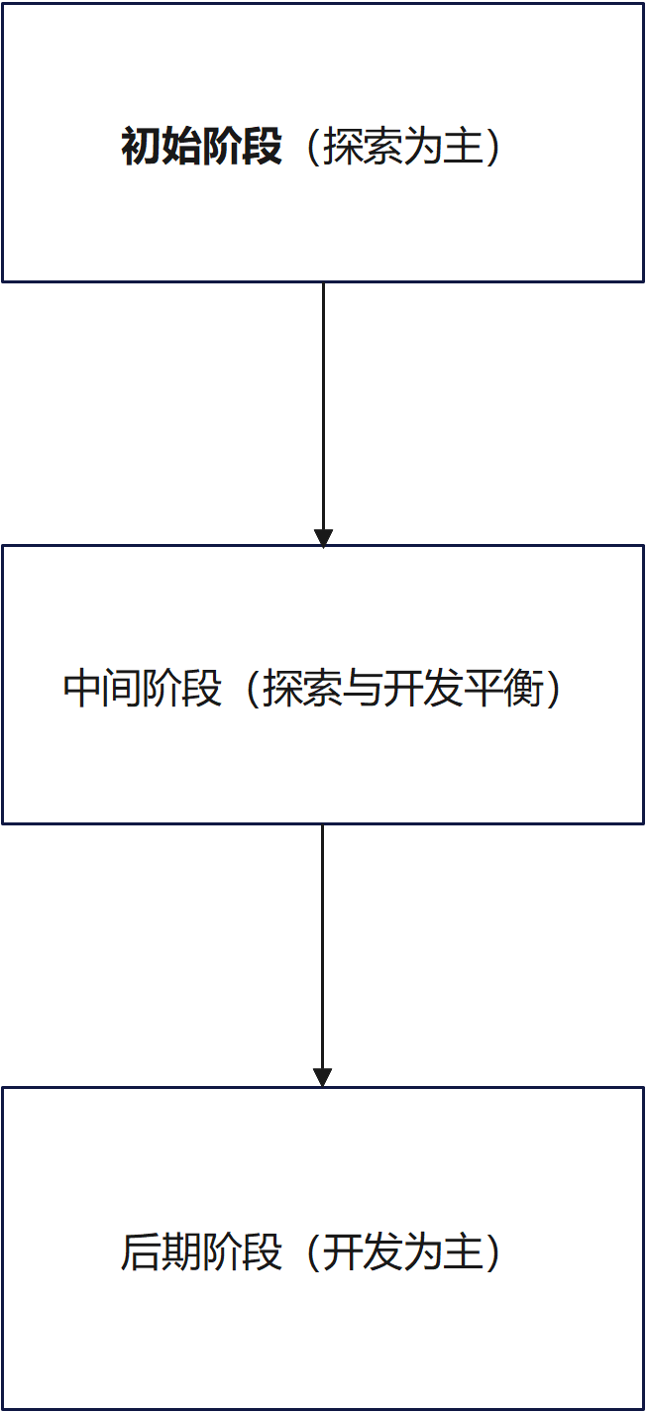
混合加点准则——分阶段策略
以不确定性准则（如方差最大化）为主要目标，快速覆盖未知区域。
使用期望改进（EI）或上置信界（UCB）策略，
在探索和开发之间找到平衡。
专注于目标优化（如预测均值最大化），
精确寻找全局最优解。
示例：
在Multi-Fidelity Adaptive Sampling for Surrogate-Based Optimization and Uncertainty Quantification中：
提出了一种两步式多保真采样方法。第一阶段通过单一保真准则（如克里金模型）定位候选采样点；第二阶段根据成本和模型精度选择适当的保真度进行评估。

Slide 3
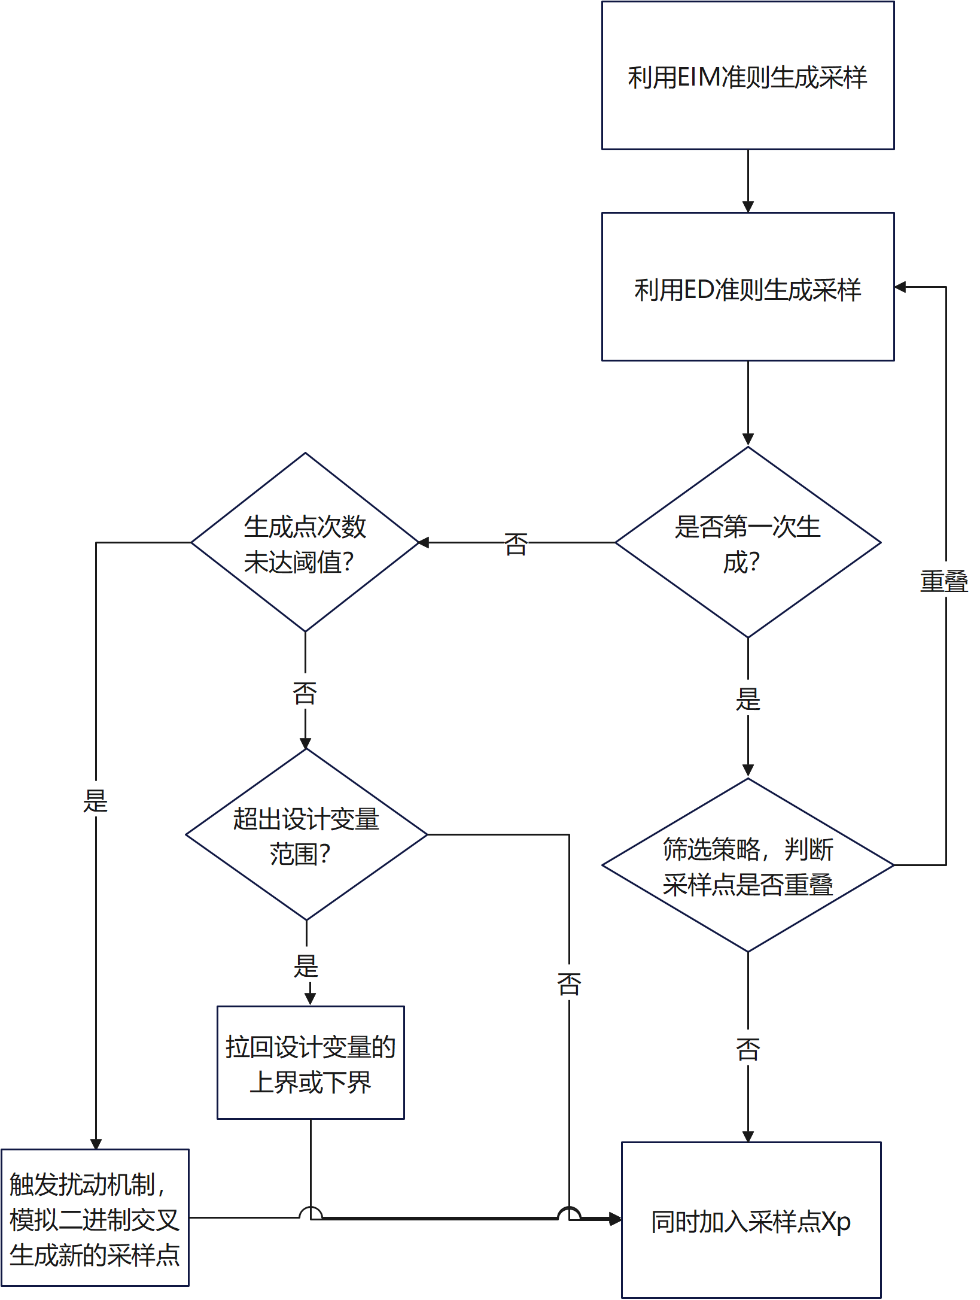
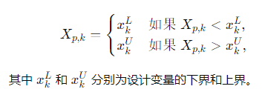
混合加点准则——独立生成采样点
EIM准则：
该准则利用非支配解集作为参考，通过最大化“期望改进矩阵（EIM）”的值来生成新的采样点，主要目标是改善非支配解在目标空间的分布与收敛性。
ED准则：
该准则通过计算非支配解之间的欧几里得距离，并基于最大距离对设计空间中的解点进行扰动生成新的采样点，主要目标是发掘设计空间中潜在的高质量区域。
通过筛选策略（filter strategy）处理两种准则可能产生的采样点重叠问题，确保采样点多样性和有效性。
如果新生成的 Xp 超出设计变量的范围，会通过以下方式将其拉回到合理范围：
通过对解空间进行随机或结构化的调整，生成新的解点。其目的是避免优化过程中的局部最优，增加解集的多样性，并帮助优化算法更广泛地探索搜索空间。本文选择了结构化绕动。

